Slide 1






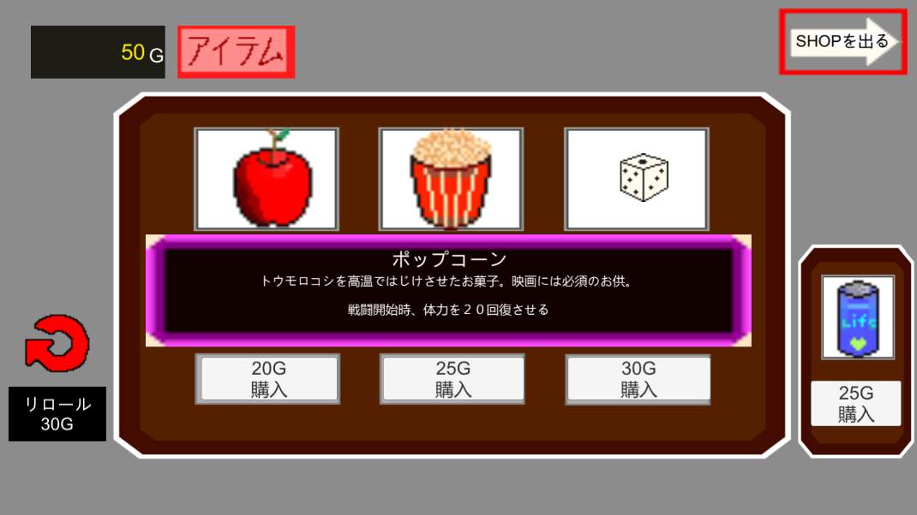
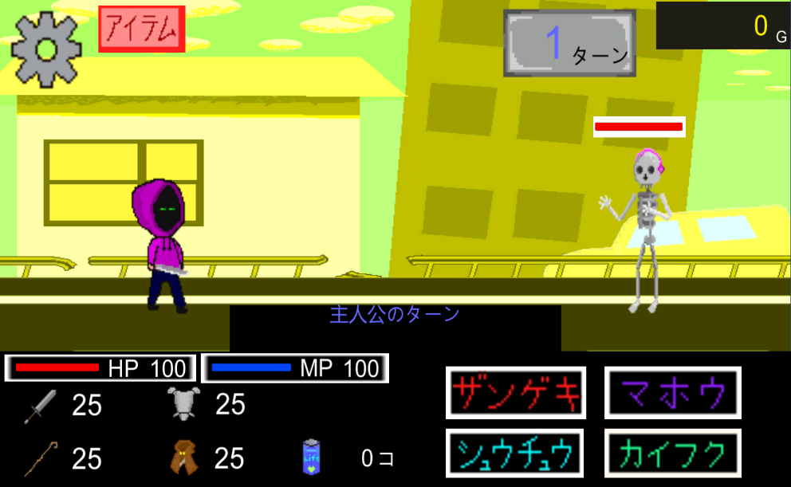
クリエイタ学科 1年 河野、岸、石塚
「遊び方」 … マウスの左クリック
ステージを進めば敵はどんどん強くなっていく
きみは最後のボスまでクリアできるかな？
敵を倒してお金を稼げ！！！
ショップで様々な効果を持ったアイテムを
購入して自分を強化しよう！

